Slide 1
O‘zbek tili
6-sinf
Mavzu: Кутубхона (Shaxs va narsa-buyum otlari, ularning yasalishi va qo‘llanishi)

Slide 2
O‘tgan darsda berilgan topshiriqni tekshiramiz
Jonajonim kitobim
Saodatga boshlaysan,
Quyoshlarga o‘xshaysan.
Qo‘limdan hech tushmaysan,
Qadrdonim kitobim!
Asli oddiy qog‘ozsan,
Ustozimga ustozsan.
Senga atab she’r yozsam,
Mehribonim kitobim!
Sen olimsan, shoirsan,
Dars berishga mohirsan.
Ko‘zlarimizga nursan,
Jonajonim kitobim!

Slide 3
Kutubxona
Elektron kutubxona bu kutubxonaning elektron shaklidir. Elektron kutubxonadan foydalanish uchun kompyuter, modem va internet tarmog‘i kerak bo‘ladi. Ushbu kutubxonada ma’lumotlar elektron shaklda bo‘ladi. U orqali dunyoning ixtiyoriy nuqtasidagi elektron kutubxona ma’lumotlaridan foydalanish mumkin.

Slide 4
Bilib oling!
Narsa – buyum otlari
O‘zbek tilida narsa – buyum otlari tub va yasama bo‘ladi.
Tub otlar
kitob
daftar
lola
qozon

Slide 5
Bilib oling!
Yasama narsa - buyum otlari –don, -gich, -k, -q, -oq, -gi, -m, -im, -ma qo‘shimchalarini qo‘shish yordamida yasaladi.
Yasama narsa – buyum otlari
guldon
supurgi
chizg‘ich
tugma
to‘plam
elak
muzlatgich
kiyim

Slide 6
3-mashq
Narsa – buyum otlarini ma’no guruhlariga ajrating.
Do‘ppi, palov, arra, sho‘rva, piyola, lola, sher, go‘sht, quyon, qozon, boychechak, ko‘ylak, cho‘mich, palto, supurgi, kosa, shim, tesha, tulki, bolta, rayhon, chuchvara.

Slide 7
Topshiriqni tekshiramiz
Kiyim – kechak nomlari
Oziq – ovqat nomlari
Ish qurollari nomlari
do‘ppi
palov
arra
ko‘ylak
go‘sht
supurgi
palto
sho‘rva
tesha
shim
chuchvara
bolta

Slide 8
Topshiriqni tekshiramiz
Hayvonlar nomlar
Idish – tovoqlar nomlari
O‘simlik nomlari
sher
piyola
lola
quyon
qozon
boychechak
tulki
kosa
rayhon

Slide 9
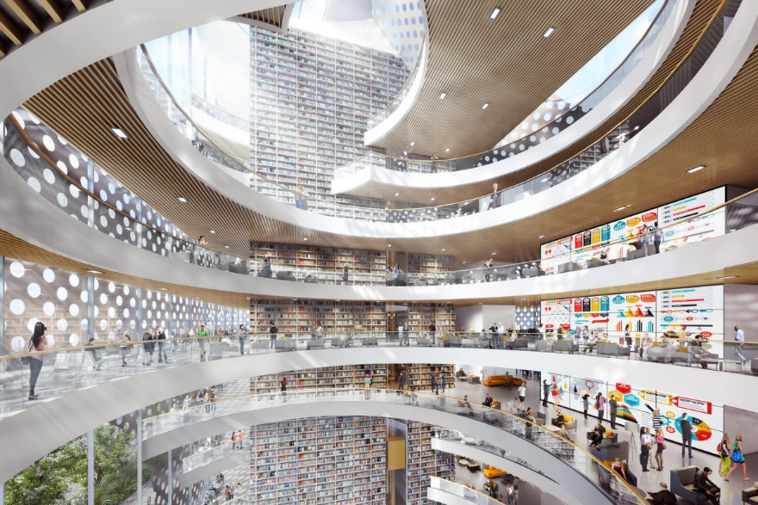
Zamonaviy kutubxonalar
Aberdin shahri kutubxonasi juda qadimiy bo‘lib, 1495 yilda tashkil qilingan. Bu kutubxonada 250000ga yaqin kitoblar va qo‘lyozmalar mavjud. Hozirda bu bino qayta ta’mirlanib, zamonaviy ko‘rinishga keltirildi. Kutubxona maydoni 15000 kv.metr.

Slide 10
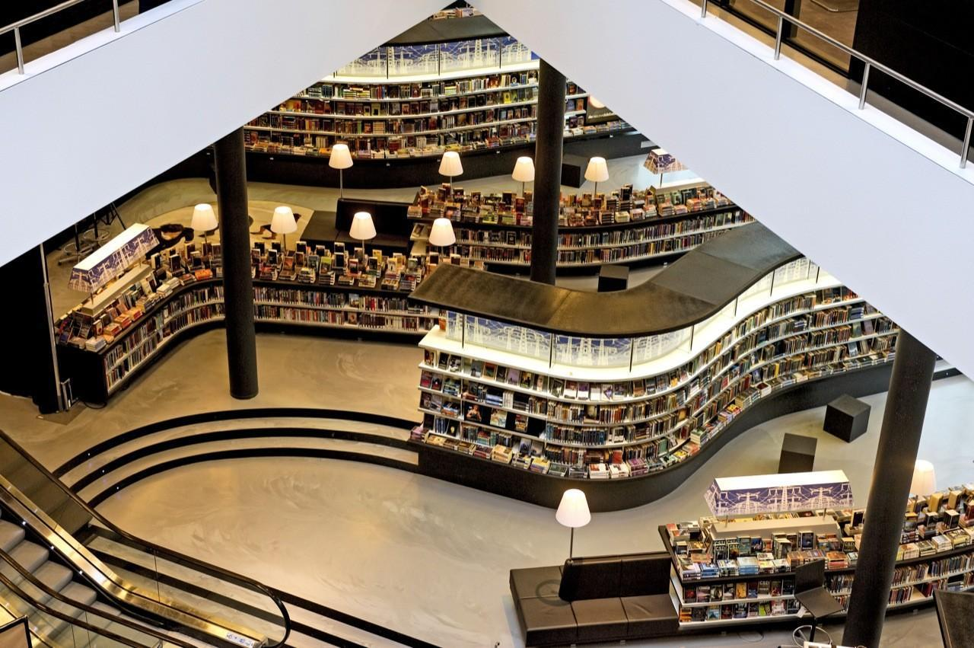
Zamonaviy kutubxonalar
Almerdagi yangi kutubxona (Niderlandiya) – bir necha qismdan tashkil topgan: kafe, internetga ega maxsus xona, o‘quv zali va multimedia xonasi. Bu yer bir qarashda savdo markazi yoki supermarketga o‘xshaydi. Kutubxona kitoblarning janri hamda sohasiga qarab bir necha bo‘limlarga bo‘lingan.

Slide 11
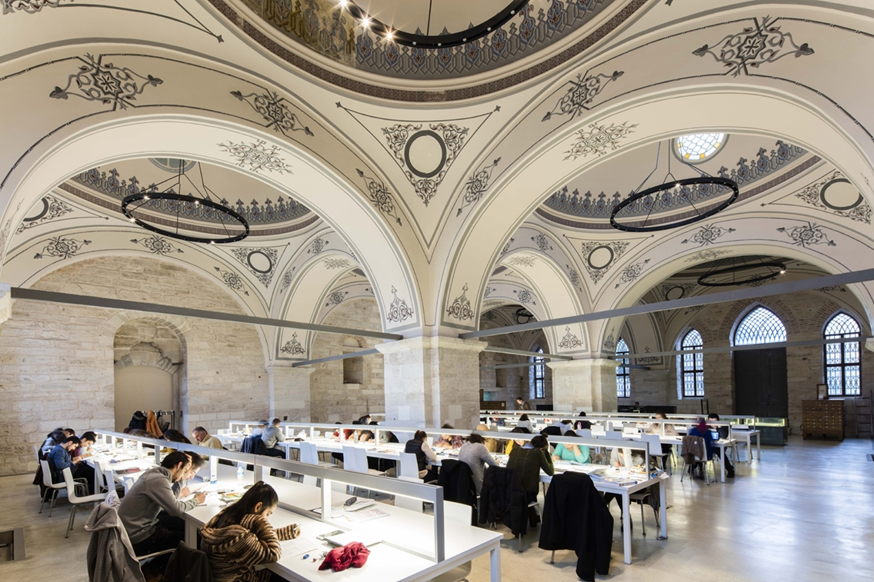
Zamonaviy kutubxonalar
Istanbuldagi Boyazid kutubxonasi – 1884 yilda “Umum Usmonlilar kutubxonasi nomi bilan asos solingan kutubxonaning qayta tiklash va dizayn ishlarini Tabalio‘g‘li Mimarlik kompaniyasi amalga oshirdi. Kutubxona kitobxonlarga millionga yaqin hujjatni taklif etadi, ulardan yarmi kitoblardir. Lutubxona fondida 11120 ta qo‘lyozmalar saqlanadi, ularning ichida o‘ta noyoblari ham bor.

Slide 12
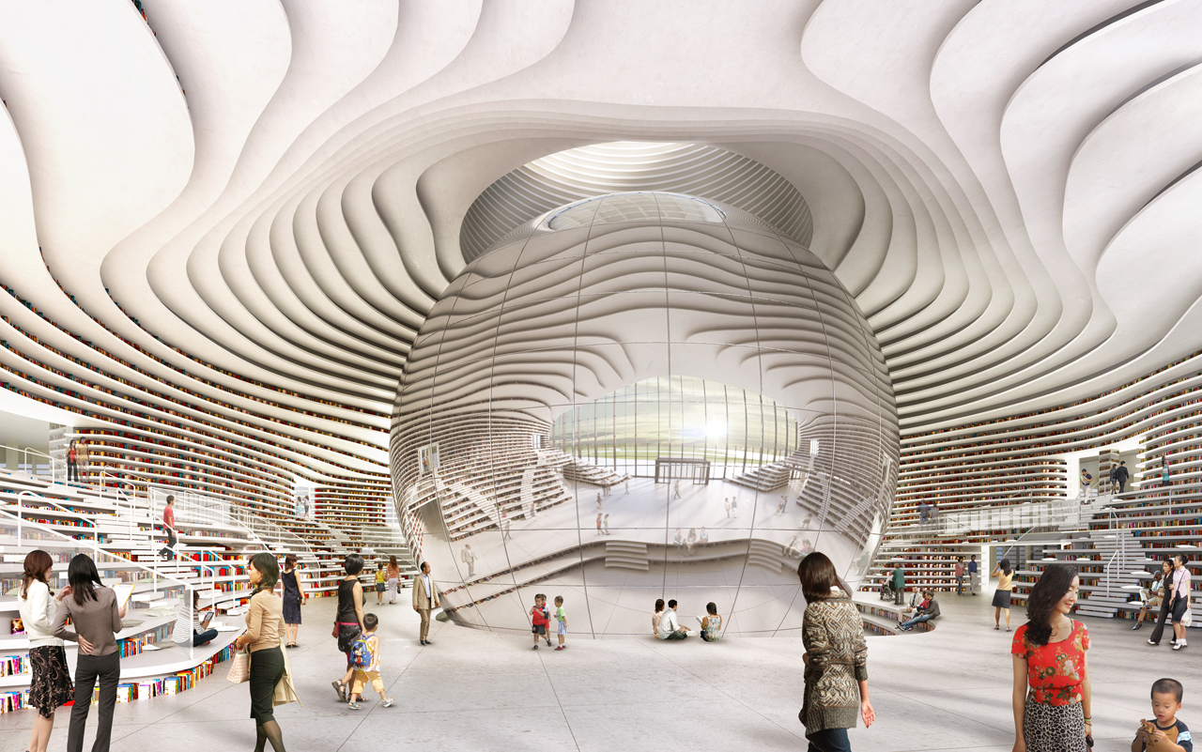
Zamonaviy kutubxonalar
Braziliyadagi yangi kutubxona – maydoni taxminan 22000kv. metr bo‘lib, 2013 yilda barpo qilingan. Bu yerda 17000 dona eng kam nushadagi noyob kitoblar jamlanmasi mavjud. Mazkur kutubxona ham bir necha qavatdan iborat bo‘lib, har bir qavat kitoblar uchun bir bo‘lim sanaladi.

Slide 13
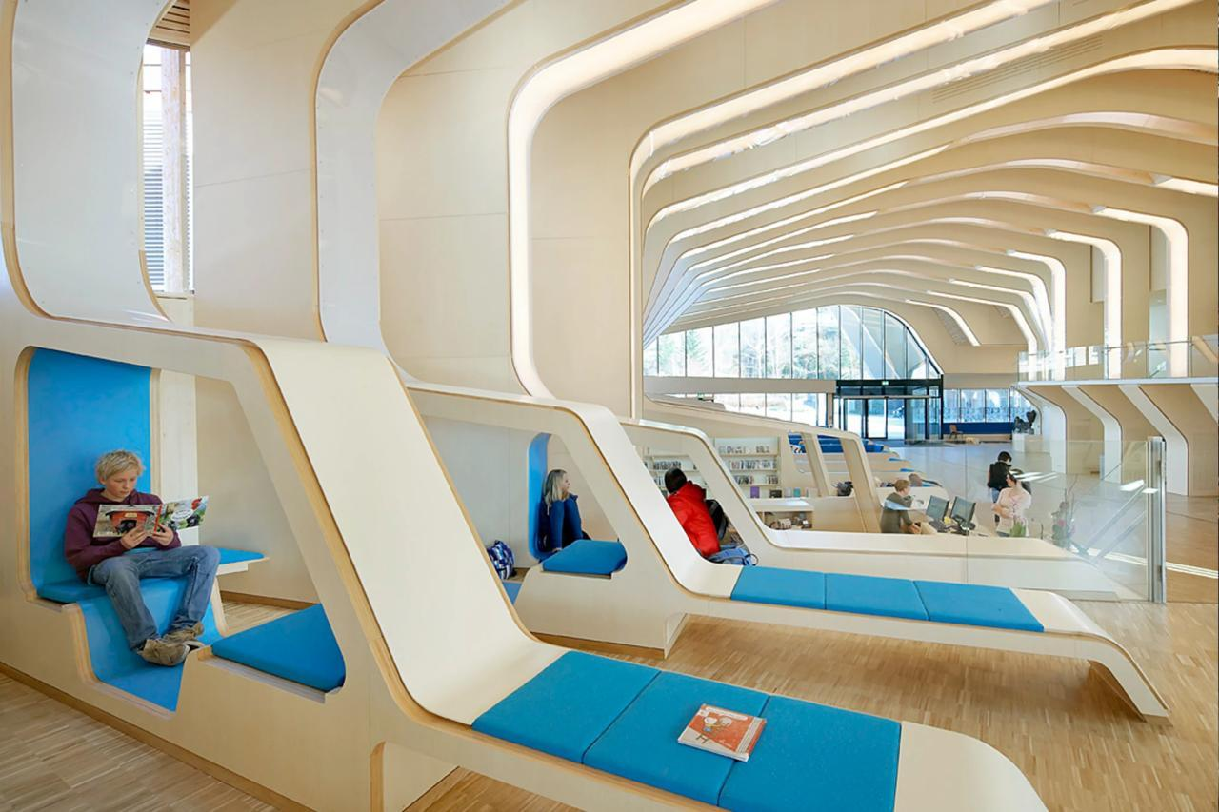
Zamonaviy kutubxonalar
Vennesl kutubxona – Norvegiyaning madaniyat markazlaridan biri hisoblanadi. Bu kutubxonani so‘zsiz eng zamonaviylaridan biri deya atash mumkin. Sababi bu yerda kutubxona bilan birgalikda kafe, bir qancha konferensiyalar zali va o‘quv markazi ham faoliyat yuritadi. Bundan tashqari, bu yerda Norvegiyaning eng kata arxivi mavjud.

Slide 14
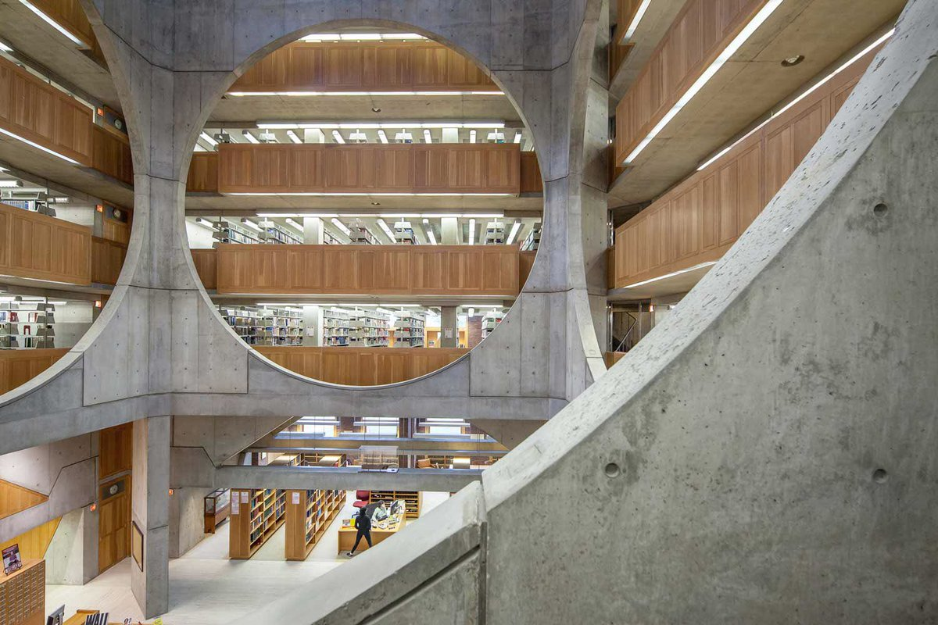
Zamonaviy kutubxonalar
Kvinslend shtatida joylashgan yana bir kutubxona o‘zining noodatiy va zamonaviyligi bilan barchani lol qoldiradi. Bu yer 2006 yilda qurib bitkazilgan. Qayta ta’mirlash paytida kutubxona maydoni 12000 kv.metrga yetgan, bu oldingisiga qaraganda ikki barobar kattadir.

Slide 15
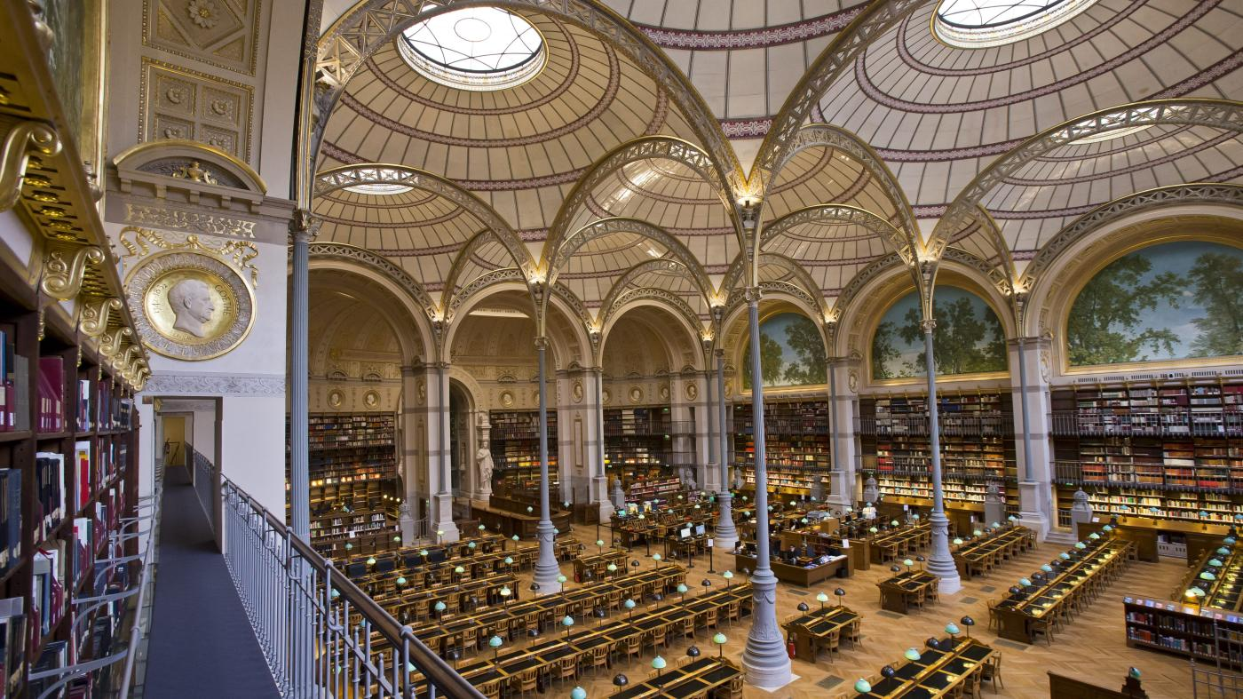
Zamonaviy kutubxonalar
Sejon milliy kutubxonasi (Korea) – kutubxona joylashgan maydon 21000 kv metrni tashkil qiladi. Bu bino 2013 yilda qurib bitkazilgan. Bir necha qavatdan iborat binoningn birinchi va ikkinchi qavatlari dam olish hamda kitob o‘qish uchun mo‘ljallangan. Uchinchi qavatda turli konferensiya va seminarlar o‘tkazish rejalashtirilgan. To‘rtinchi qavatda restoran joylashgan. Bu qavat orqali tomga chiqish imkoni mavjud bo‘lib, bu yerda kichik bir bog‘ barpo etilgan.

Slide 16
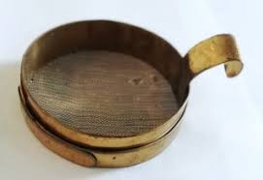
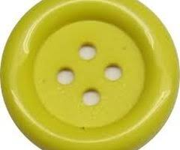
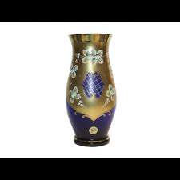
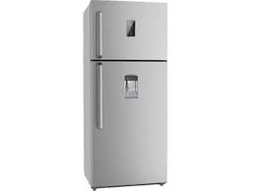
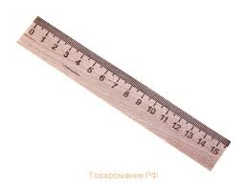
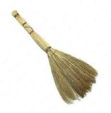
4- topshiriq
Rasmlarda berilgan narsa – buyumlarning nomini yasalishini tushuntiring.
ela+k
tug+ma
gul+don
muzlat+gich
supur+gi
chiz+g‘ich

Slide 17
4- mashq
Gaplarni narsa-buyum otlari bilan to‘ldirib yozing.
Yozuv stolim ustida ….. lar turadi.
2. Stol tortmasiga …. larni joyladim.
3. Darsga kerak bo‘ladigan … larni portfelimga soldim.
4. Kitob javonida …..lar turadi.
5. Zamira ….. bilan ko‘chani supurdi.
6. Jamila sariyog‘ va qaymoqni ……. ga joyladi.
7. Geometrik figura chizishda …….. kerak bo‘ladi.
8. Guldastani ……. ga solib qo‘ydim.
daftar
qalam
jihoz
kitob
supurgi
muzlatgich
chizg‘ich
guldon

Slide 18
5-topshiriq.
She’riy topishmoqni o‘qing.
Qat-qat emas qatlama,
Bilsang, emas qatlama.
Qatlamadan ham totli,
Atomdan ham qudratli.
Nur sochar, emas oftob,
Nomin o‘zing o‘ylab top?!

Slide 19
Uyda mustaqil bajarish uchun topshiriq
5-topshiriqdagi she’riy topishmoqni yod olish.
2. Maktab uchun zarur bo‘ladigan o‘quv qurollarining ro‘yhatini daftaringizga yozing.

